Slide 1


RGB-подсветка оркестра
Название команды:
Top 1 team

Slide 2


Актуальность
Рост популярности мультимедийных шоу
Автоматизация концертных процессов
Современные концерты всё чаще включают световые и визуальные эффекты. Музыкальные фестивали, выступления электронных и симфонических оркестров активно используют свет в своих постановках, создавая эффект полного погружения.
Современные решения для светового оформления требуют сложного ручного программирования или управления во время концерта. Интеллектуальная RGB-подсветка, автоматически синхронизируемая с музыкой, позволяет снизить затраты на техническое обслуживание и улучшить качество шоу.
Доступность технологий
Ожидания зрителей
С развитием цифровых технологий аудитория привыкла к насыщенному визуальному контенту. Простое музыкальное выступление без дополнительного шоу воспринимается менее эмоционально, чем динамическое световое сопровождение, синхронизированное с музыкой.
Развитие LED-технологий сделало динамическую подсветку более доступной. Теперь подобные решения могут использоваться не только на крупных сценах, но и в камерных залах, театрах и небольших музыкальных коллективах.

Slide 3
Проблема
Ограниченность традиционного освещения
Отсутствие синхронизации света и музыки
Визуальное сопровождение классической музыки ограничено традиционным сценическим освещением, которое не всегда учитывает особенности музыкального исполнения.
Отсутствие синхронизации между световыми эффектами и музыкой, что снижает погружение зрителей в атмосферу произведения.
Неадаптированность световых систем
для оркестров
Высокие затраты на управление светом
Ручное управление светом требует отдельного оператора, что увеличивает затраты на постановку шоу.
Существующие световые системы не адаптированы для индивидуального освещения каждого музыканта в оркестре.

Slide 4


Цель проекта и описание продукта
Цель проекта:
Разработать систему RGB-подсветки, которая позволит динамически изменять освещение в соответствии с музыкальным сопровождением, создавая эффект визуального представления музыки через свет.
RGB-подсветка оркестра – это система, состоящая из нескольких ключевых компонентов:
1
2
3
Аппаратная часть
Контроллеры, подключенные к адресной светодиодной ленте.
Модули для приема и передачи данных, обеспечивающие беспроводное управление.
Дополнительные устройства для возможного ручного управления или настройки параметров.
Программная часть
ПО для обработки аудиопотока, анализирующее параметры музыки.
Алгоритмы, преобразующие звуковые характеристики в световые эффекты.
Графический интерфейс для взаимодействия с системой, настройки параметров и визуального представления работы подсветки.
Основные функции
Автоматическая реакция подсветки на изменение темпа, ритма, громкости и других характеристик звука.
Возможность предварительной настройки световых сцен для конкретных композиций.
Потенциальная интеграция с внешними программами для светошоу.

Slide 5


Существующие альтернативы
Альтернативы
Преимущества
Ограничения
Сценическое освещение
Высокая мощность, профессиональное оборудование
Требует ручного управления, высокие затраты
Музыкальные LED-лампы
Реагируют на звук, простота в использовании
Отсутствие точной синхронизации, слабая интеграция с оркестром
Автоматизированные световые системы для шоу
Высокий уровень интеграции
Дорогие, сложные в настройке, требуют специализированного ПО

Slide 6

Преимущества предлагаемой системы
Более точная привязка световых эффектов к звучанию музыкального произведения.
Легкость развертывания и использования в реальных условиях.
Возможность масштабирования на разные составы музыкальных коллективов.

Slide 7


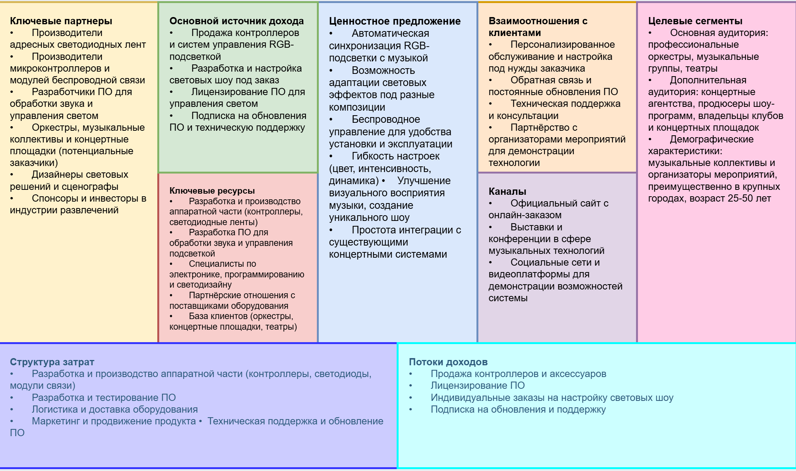


Slide 8
Целевая аудитория

Slide 9
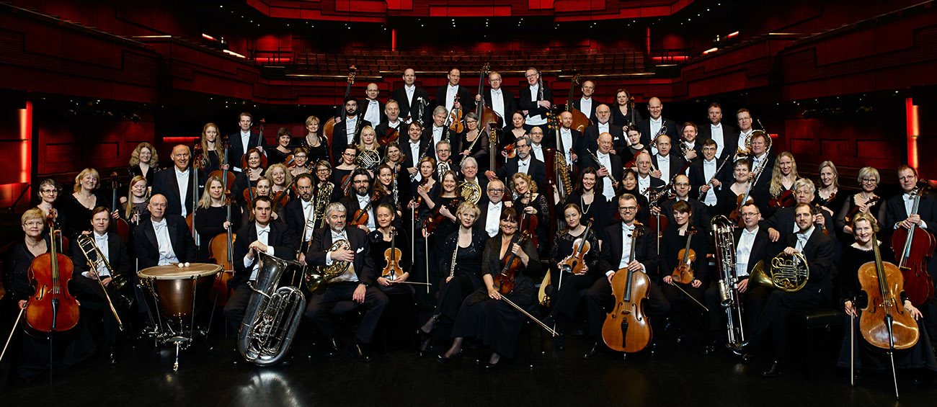
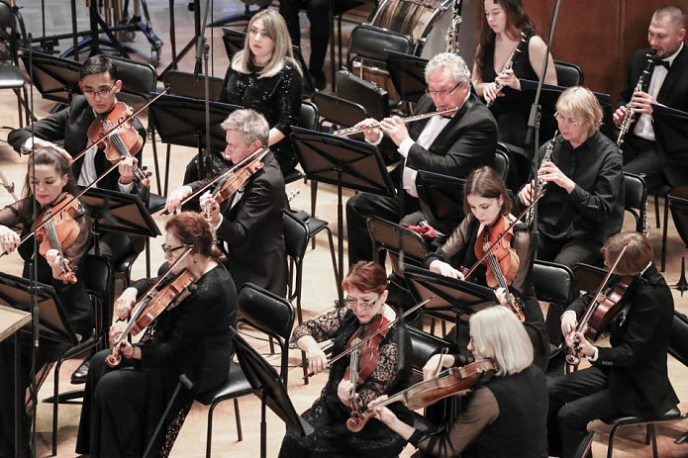
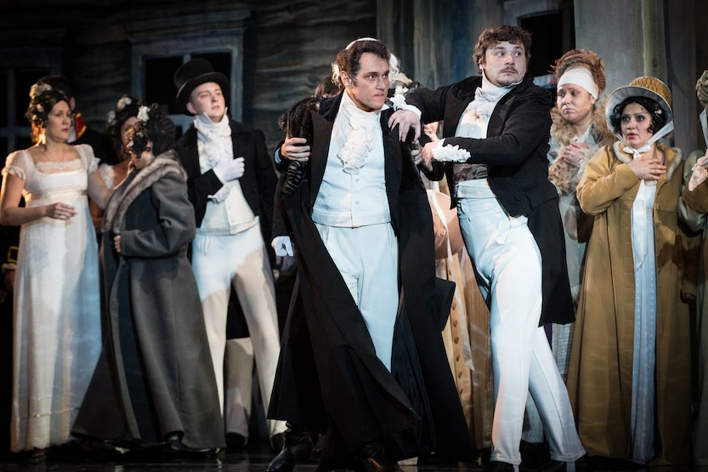
Профессиональные музыкальные коллективы
Симфонические оркестры, камерные ансамбли, духовые оркестры.
Оперные и театральные постановки с живым музыкальным сопровождением.

Slide 10
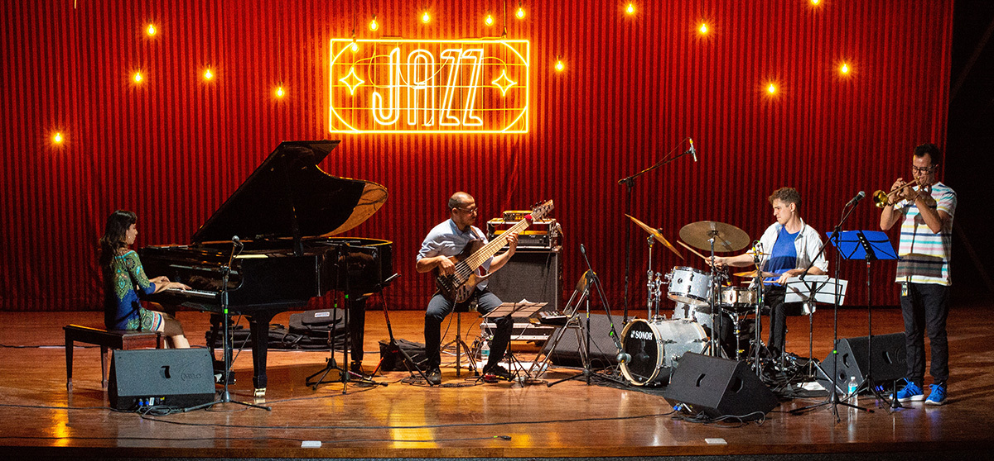
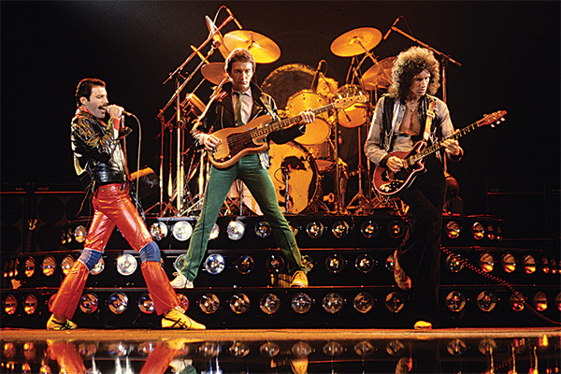
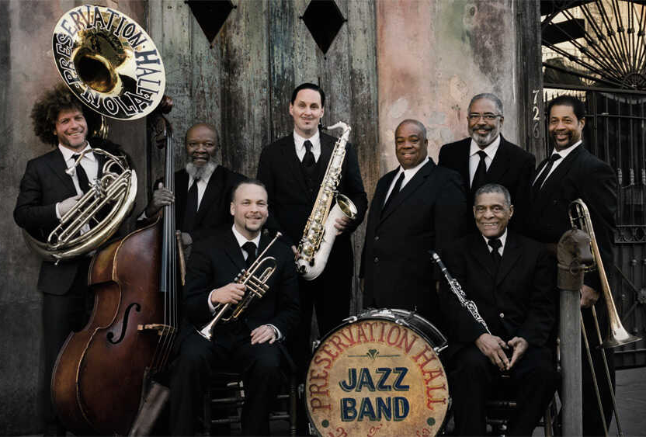
Современные музыкальные коллективы
Поп-группы, джазовые и рок-ансамбли.
Концертные агентства и продюсеры шоу-программ.

Slide 11
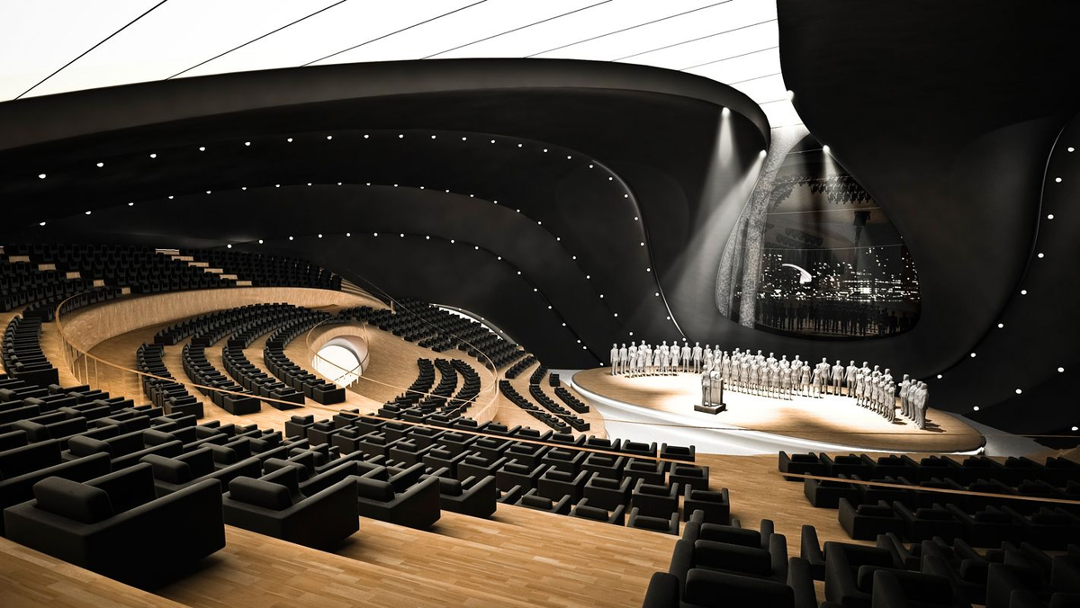
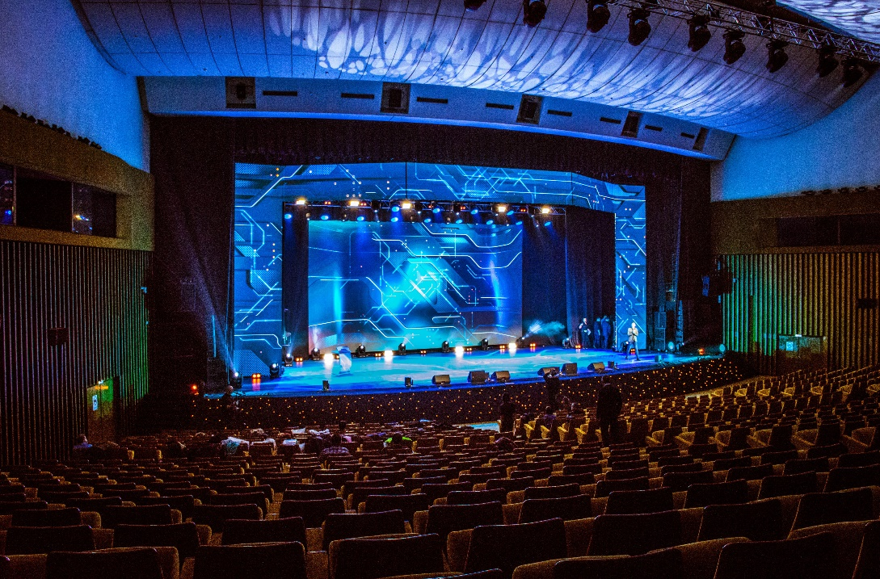
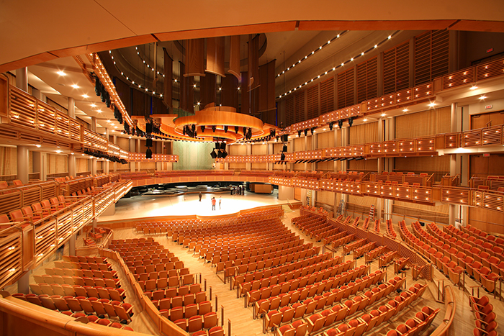
Театры и концертные площадки
Организаторы мероприятий, заинтересованные в создании уникального визуального шоу.

Slide 12
Ценностное предложение
Уникальная атмосфера
Автоматическая работа
Гибкость системы
Доступность
усиление эмоционального восприятия музыки
минимизация необходимости в операторе света
возможность настройки эффектов под различные произведения
более бюджетное решение по сравнению с профессиональными сценическими системами

Slide 13
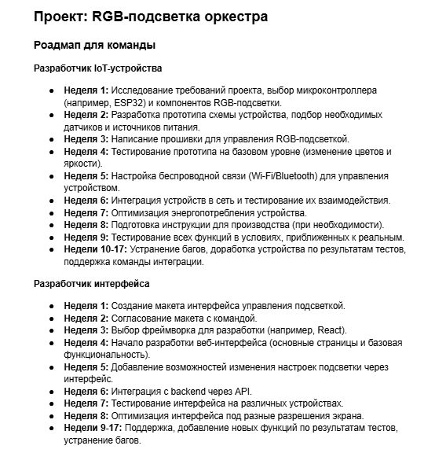
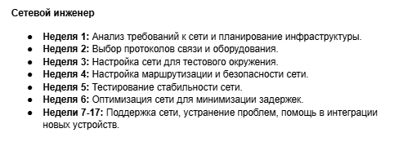
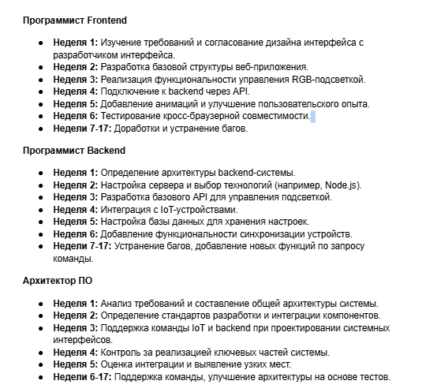

Slide 14
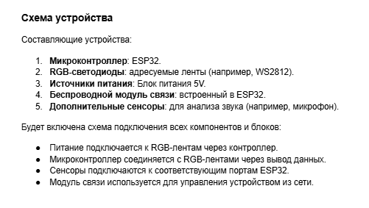
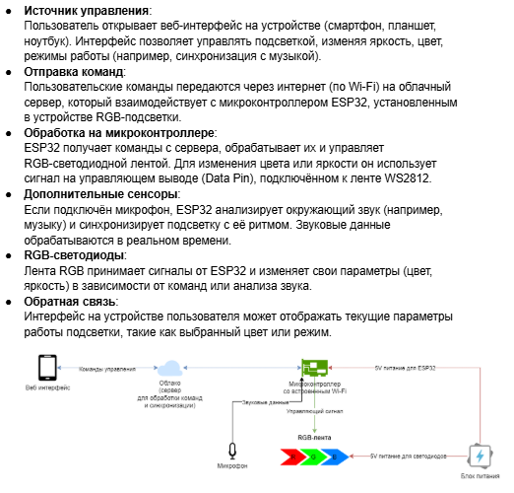

Slide 15

Команда проекта
Гребнев
Илья
Станиславович
Захаров
Иван
Евгеньевич
Михайлец Михаил Владимирович
Чеглаков
Андрей
Евгеньевич
Шевырин
Максим
Евгеньевич
Архитектор ПО
Тимлид,
Сетевой инженер
Программист backend
Разработчик интерфейса
Программист Frontend

Slide 16


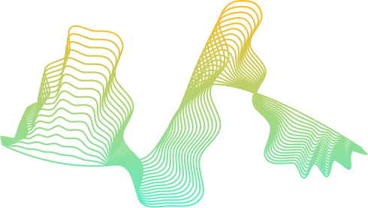
Спасибо за внимание!

